Slide 1
ПРОИЗВОДСТВО · ИНТЕГРАЦИЯ
Надежное партнерство в интересах потребителя

Slide 2
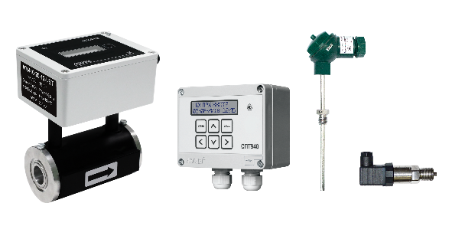
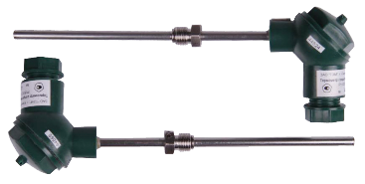
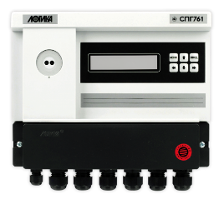
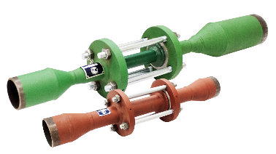
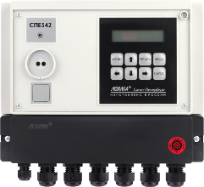
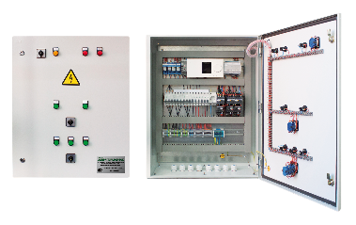
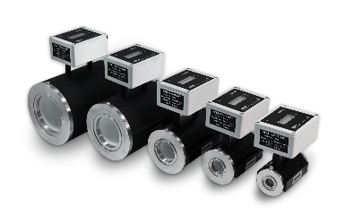
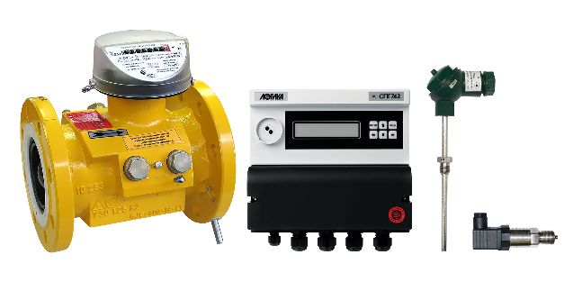
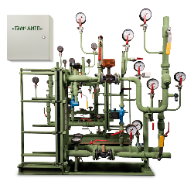
РАЗРАБОТКА · ПРОИЗВОДСТВО
Тепловычислители СПТ
Теплосчетчики СЕРИИ ЛОГИКА
Термометры ТЭМ
Высокое качество и функциональность
Инновации и производительность
Конкурентные цены
Надежные партнеры
Профессионализм
Добросовестная конкуренция
Корректоры газа СПГ
КПА, бобышки, гильзы
Сумматор СПЕ
Щиты учета и управления
Расходомеры ЛГК
Газовые измерительные комплексы СЕРИИ ЛОГИКА
Блочные тепловые пункты
www.logika-consortium.ru

Slide 3
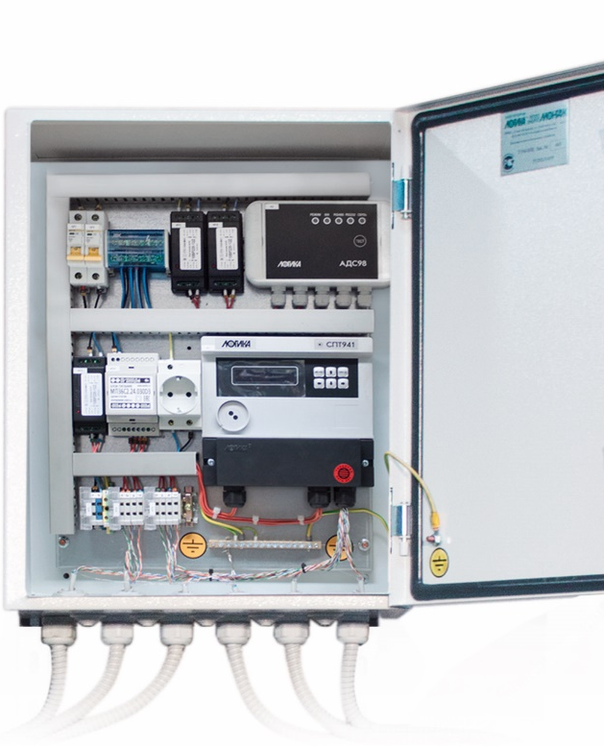
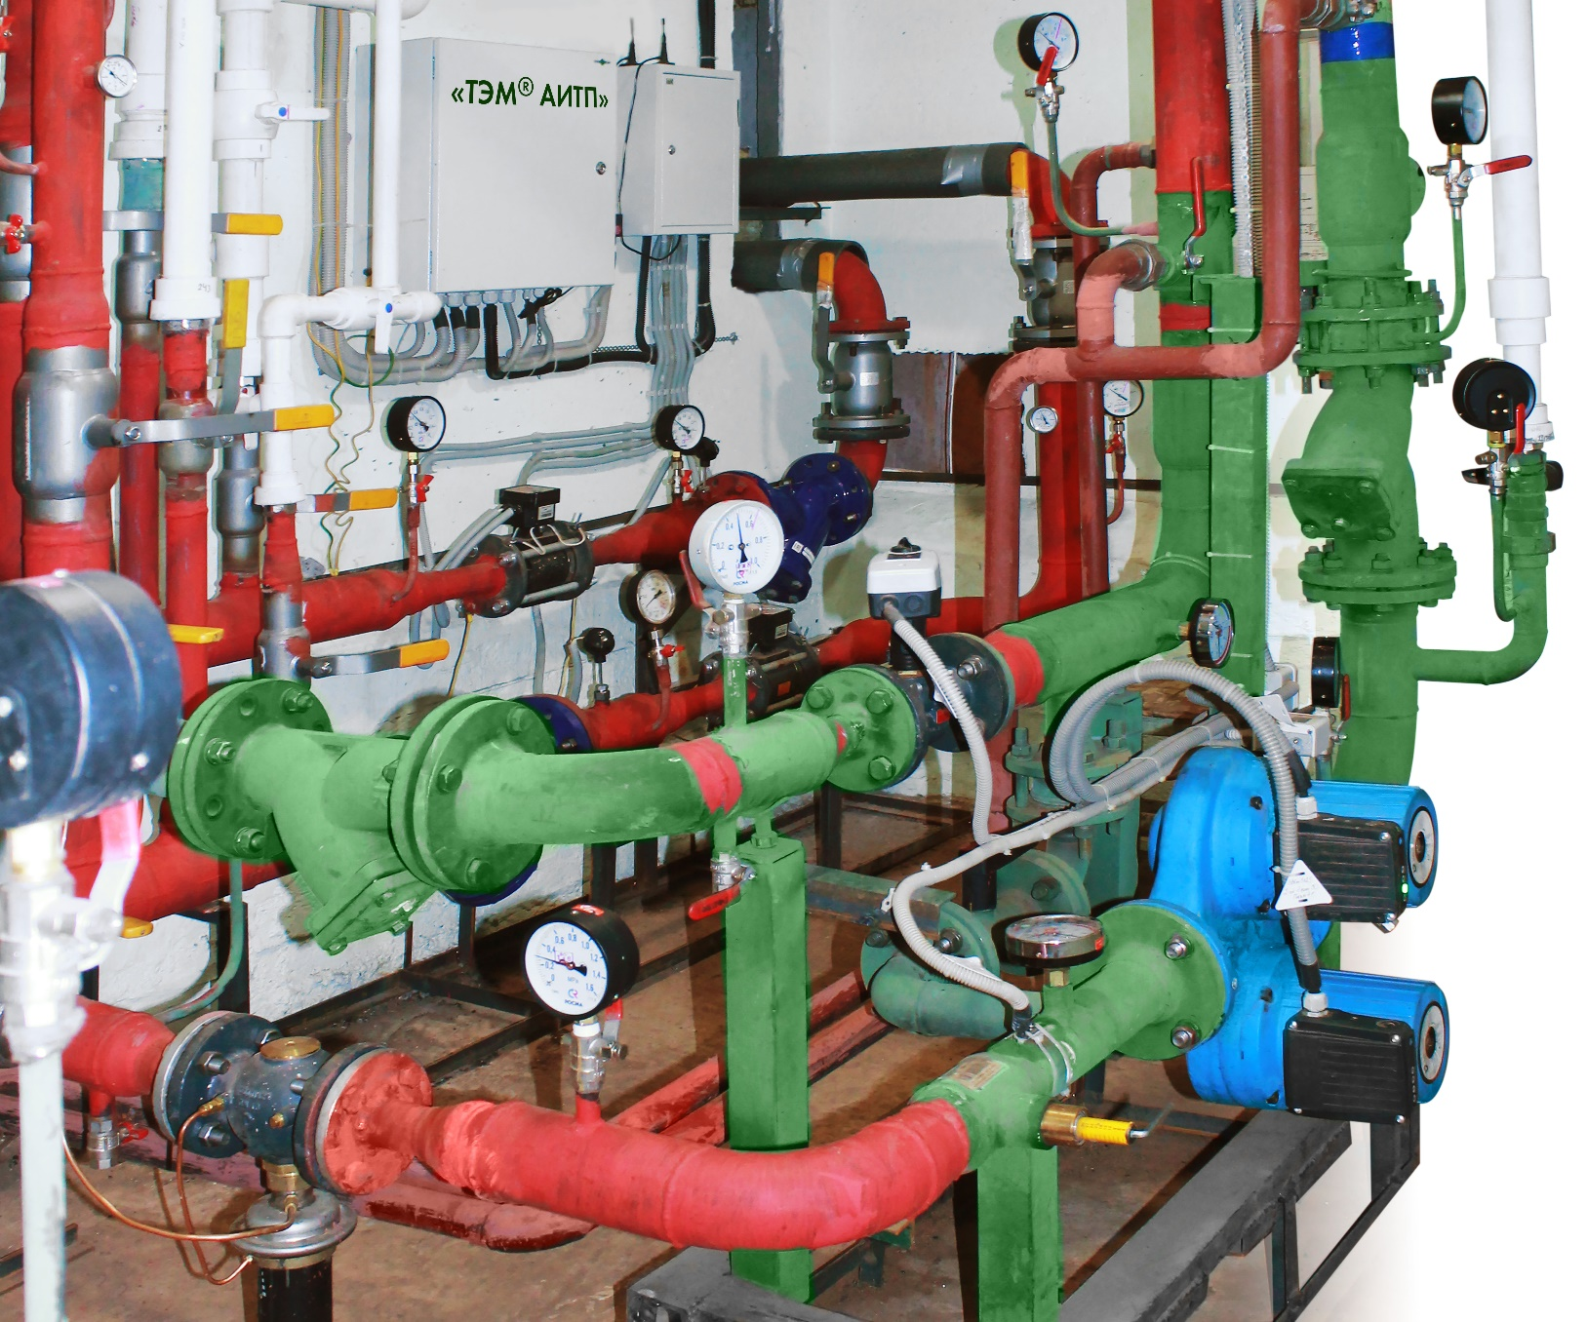
БЛОЧНЫЕ ТЕПЛОВЫЕ ПУНКТЫ «ТЭМ® АИТП»
АИТП в г. Приозерске
Щит «ТЭМ ПЩ»
Циркуляционные
насосы
IMP Pumps

Slide 4
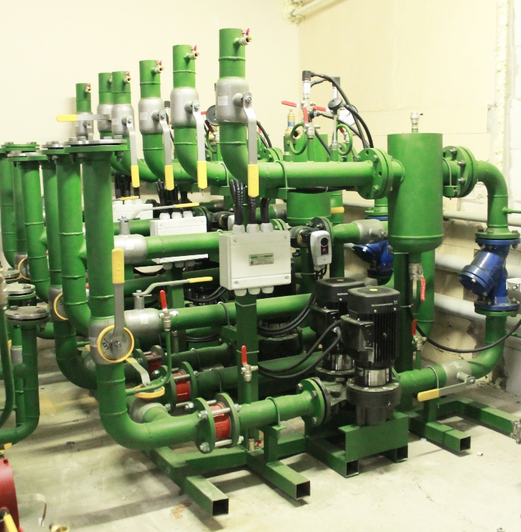
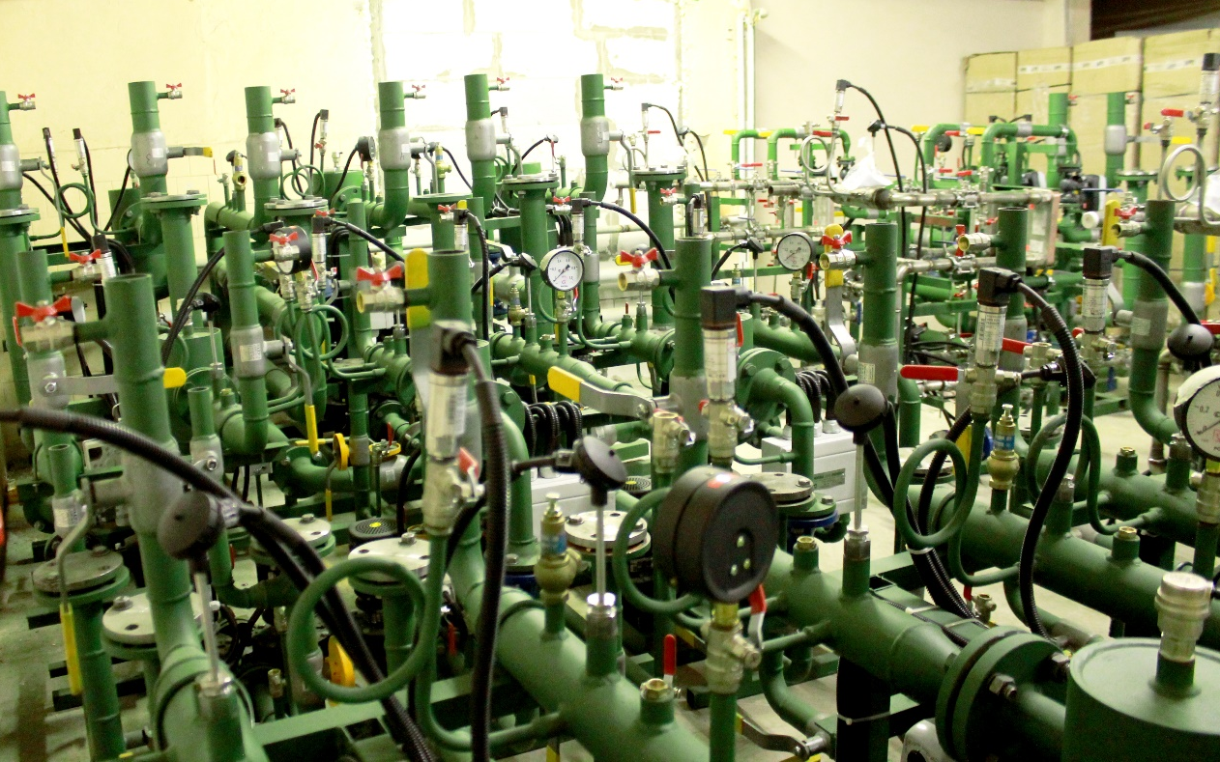
БЛОЧНЫЕ ТЕПЛОВЫЕ ПУНКТЫ «ТЭМ® АИТП»

Slide 5
БЛОЧНЫЕ ТЕПЛОВЫЕ ПУНКТЫ «ТЭМ® АИТП»
В комплектации с насосами IMP Pumps ВСЕГО БОЛЕЕ 200 ОБЪЕКТОВ
2016 | № | Адрес | Абонент/объект | Производитель
 | 1 | г. Чебоксары | Минстрой Российской Федерации | IMP Pumps
2017 | № | Адрес | Абонент/объект | Производитель
 | 1 | Л.О., г. Приозерск | ООО "Партнер-СВ" | IMP Pumps
 | 2 | Л.О., г. Приозерск | ООО "Управдом" | IMP Pumps
 | 3 | Л.О., г. Приозерск | ООО "Тандем" | IMP Pumps
 | 4 | Л.О., г. Приозерск | МП "ГУК" | IMP Pumps
 | 5 | Л.О., Гатчинский район, пос. Сиверский | МУП ЖКХ "Сиверский" | IMP Pumps
 | 6 | Всеволожский р-н, Колтушское сельское поселение | ООО "КСК" (ООО "НПО 122 УМР") | IMP Pumps
 | 7 | Л.О., Гатчинский р-н | МУП БОНиБ «Белогорский» | IMP Pumps
 | 8 | Л.О., Выборгский р-н, г. Приморск | ООО "Транснефть-Порт Приморск" | IMP Pumps

Slide 6
БЛОЧНЫЕ ТЕПЛОВЫЕ ПУНКТЫ «ТЭМ® АИТП»
В комплектации с насосами IMP Pumps ВСЕГО БОЛЕЕ 200 ОБЪЕКТОВ
2018 | № | Адрес | Абонент/объект | Производитель
 | 1 | Л.О., г. Приозерск | ООО "Партнер-СВ" | IMP Pumps
 | 2 | Л.О., г. Приозерск | ООО "Управдом" | IMP Pumps
 | 3 | Л.О., г. Приозерск | МП "ГУК" | IMP Pumps
 | 4 | Л.О., г. Приозерск | ТСЖ "Красноармейская 21" | IMP Pumps
 | 5 | Л.О., г. Приозерск | "ТСЖ - Гоголя - 1" | IMP Pumps
 | 6 | ЛО, Гатчинский р-н, п. Сиверский | МУП ЖКХ "Сиверский" | IMP Pumps
 | 7 | ЛО, Гатчинский р-н, п. Новый Свет | МБДОУ детский сад №14 | IMP Pumps
 | 8 | Ленинградская обл., п. Новый Свет | МБОУ "Пригородная СОШ" | IMP Pumps
 | 9 | Ленинградская обл., г. Гатчина | Администрация Гатчинского муниципального района | IMP Pumps
 | 10 | ГПС "Кириши" Лаборатория | Транснефть Балтика | IMP Pumps
2019 | № | Адрес | Абонент/объект | Производитель
 | 1 | Л.О., г. Приозерск | ООО "Управдом" | IMP Pumps

Slide 7
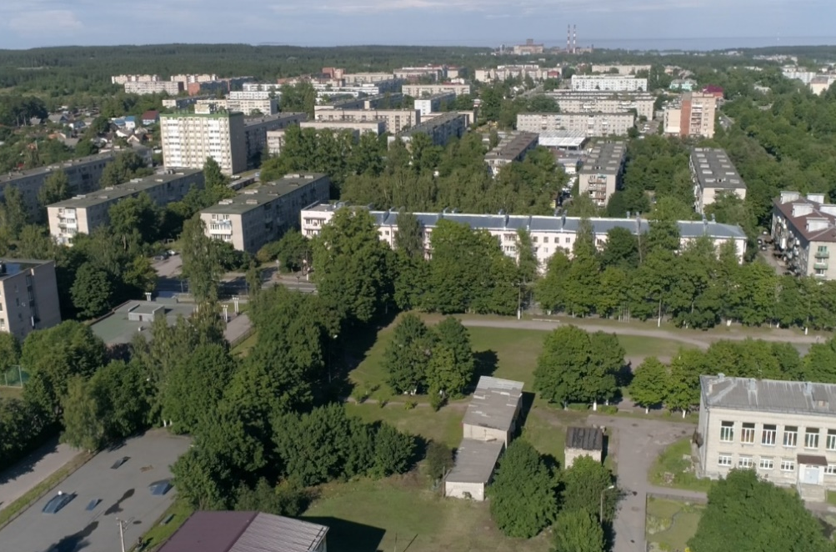
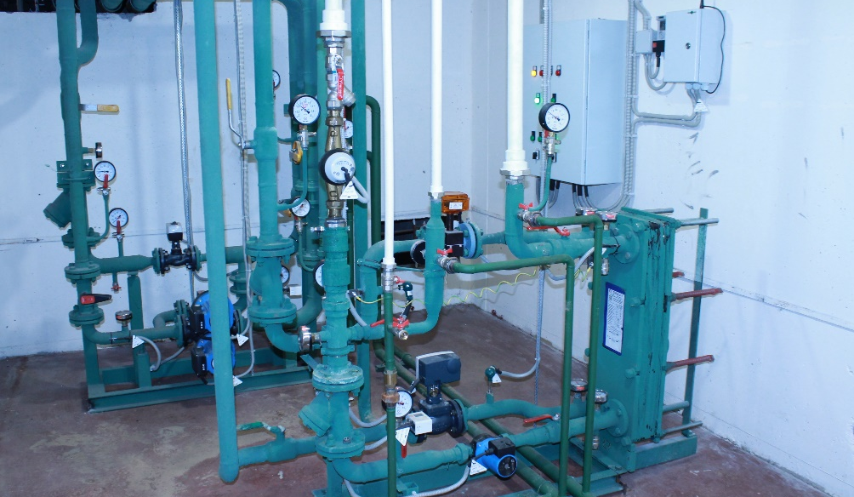
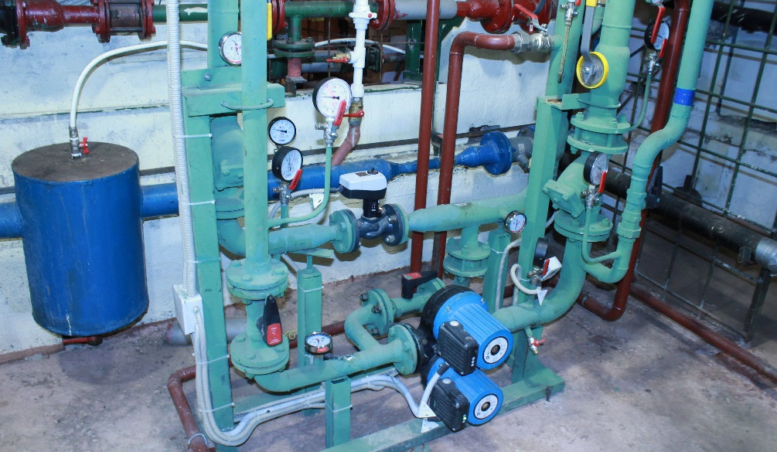
ИНТЕГРАЦИЯ
г. Приозерск
г. Приозерск
АИТП г. Приозерск
АИТП г. Приозерск

Slide 8
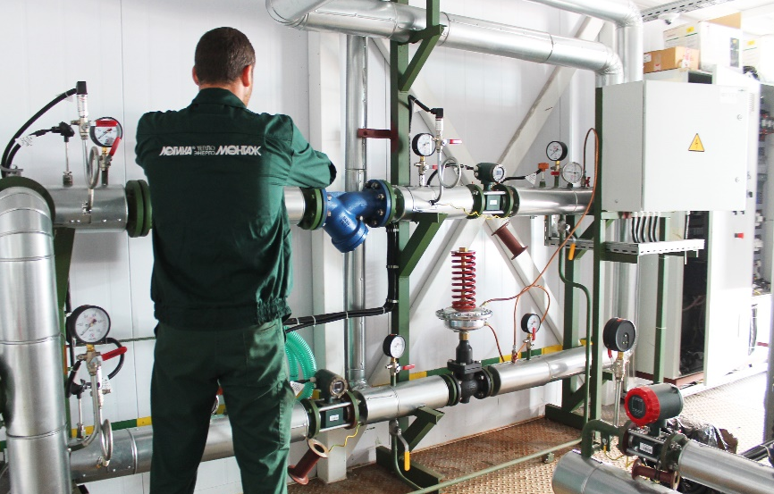
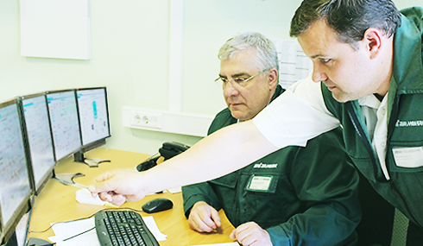
СЕРВИСНОЕ ОБСЛУЖИВАНИЕ

Slide 9
КОМПЛЕКТНЫЕ ПОСТАВКИ

Slide 10
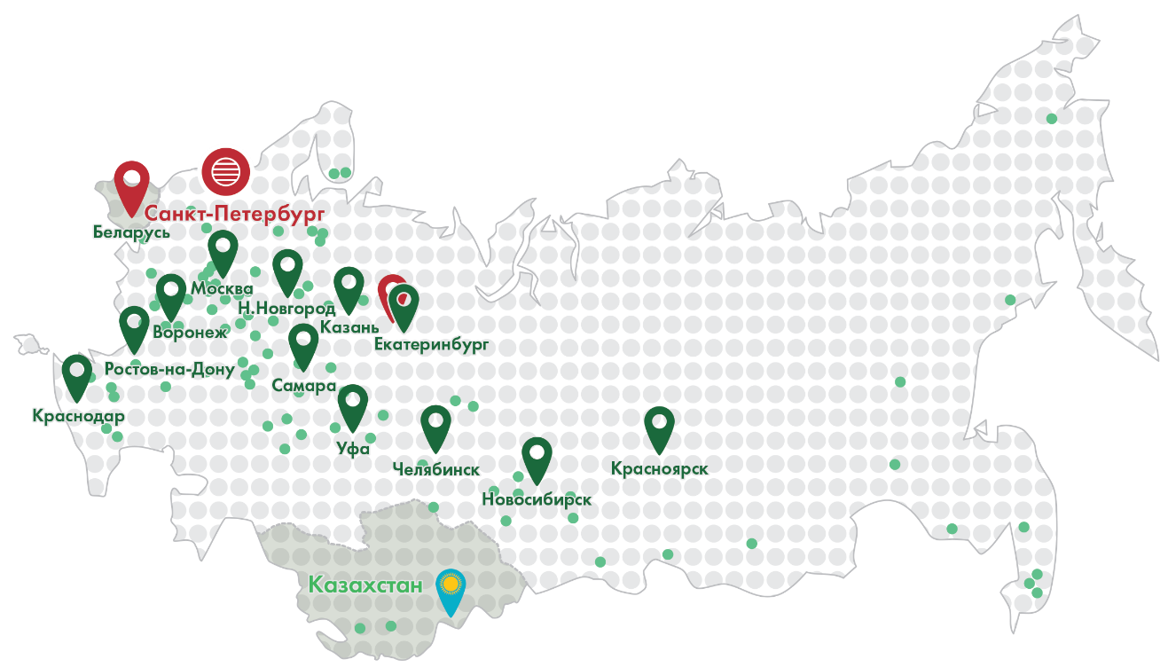
КАРТА РЕГИОНАЛЬНЫХ ПРЕДСТАВИТЕЛЬСТВ
За годы работы мы сумели не только построить мощную структуру и заслужить признание наших заказчиков, но и сформировать надежную партнерскую сеть, включающую в себя более 120 лицензионных центров в России и СНГ, обеспечивающих поставку фирменной продукции и полный комплекс сопутствующих работ и услуг.
ЦЕНА
КАЧЕСТВО
СРОКИ
СЕРВИС
ГАРАНТИИ

Slide 11
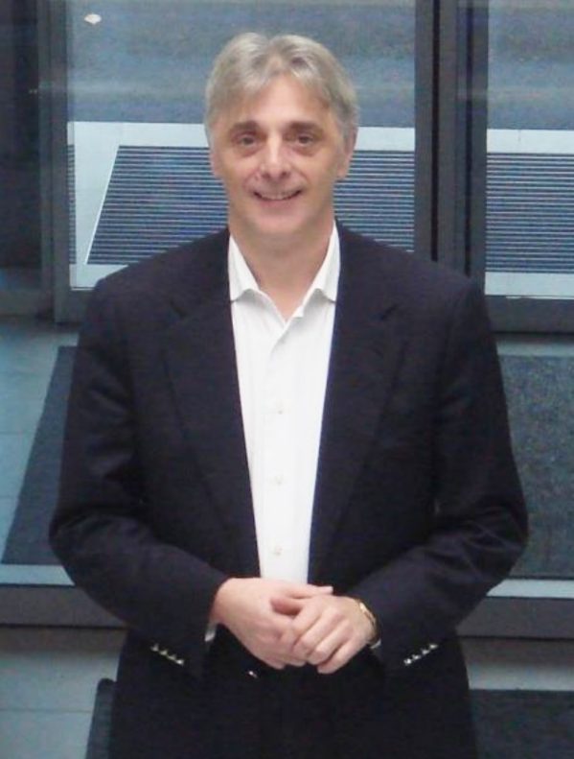
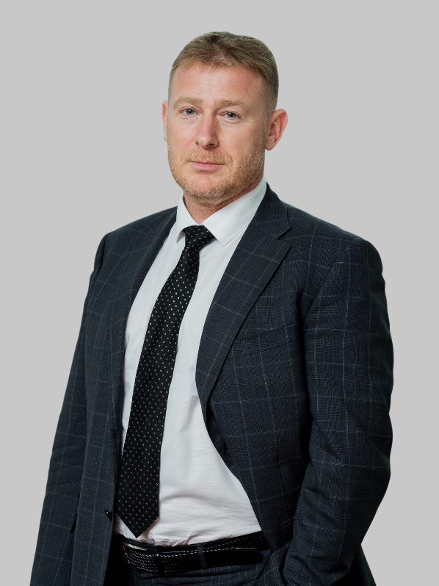
Тел.: 8 (800) 500-03-70 www.logika-consortium.ru
Надежное
партнерство
в интересах
потребителя
Владо Лончар
Павел Никитин
Тел.: +386 (0)1 28 06 400 www.imp-pumps.com

